Slide 1

Veri Tabanına Kaydedilen Ortam Sıcaklık ve Nem Bilgilerini Web Sitesinde Yayınlamak
MEHMET ŞENSOY
523119037
Marmara Üniversitesi
Fen Bilimleri Enstitüsü
Elektrik-Elektronik Mühendisliği
EEM7042.1 Gömülü Sistemler ile Mobil Uygulamalar
Yüksek Lisans Programı 2020

Slide 2
Proje Amacı
Projenin amacı ARM mimarisine sahip bir mikrodenetleyici olan Raspberry Pi kartı ve DHT11 sensörü ile ortam sıcaklık ve nem bilgilerini veri tabanına kaydedip daha sonra bu verileri web ortamında paylaşmaktır. Proje sürecinde Raspberry Pi kartında Linux komutları kullanımı, paket yükleme ve kurulumu, veri tabanı kurulumu ve işlemleri, web sunucu kurulumu ve web sitesi oluşturma hakkında bilgi öğrenmek amaçlanmıştır.

Slide 3
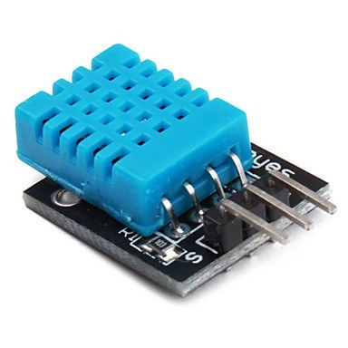
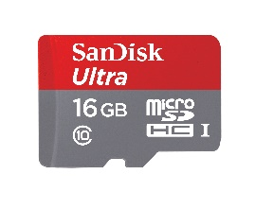
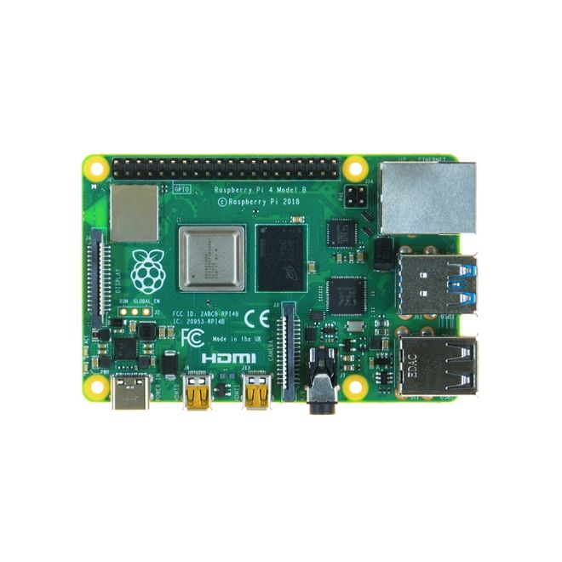

Proje Gereksinimleri
DONANIM :
Raspberry Pi 4
DHT11 Sensör
Micro SD Kart 16 GB
Adaptör 5V-3A USB-C
Bağlantı için gerekli kablolar
İŞLETİM SİSTEMİ :
Raspbian İşletim Sistemi

Slide 4

İşletim Sisteminin Kurulumu
Raspberry Pi için optimize edilmiş, bir Linux dağıtımı olan Debian‘ a dayalı özgür bir işletim sistemidir. Bu işletim sistemi, Raspberry Pi için temel programların ve diğer programların çalışmasını sağlar.
‘SD Card Formatter’ programını ile işletim sisteminin yükleneceği SD Kart formatlanır.
‘Win32 Disk Imager’ programı ile web sitesinden yüklenen dosyayı SD Karta aktarılır.
Detaylı kurulumu için linkteki videoya bakınız:
https://www.youtube.com/watch?v=q29tQKh_5p8&t=202s

Slide 5
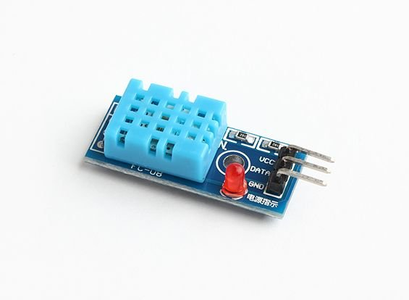
DHT11 Sensörü
Sıcaklık ve nem ölçümlerinde kullanılabilecek bir sensördür. Maksimum +-%5 civarı bir hassasiyet sağlamaktadır.
Çalışma Voltajı: 3 - 5,5 V
Çalışma Akımı: 0,5 - 2,5 mA
Sensör Pinleri :
VCC= 3.3 Volt besleme pini
GND= Toprak bağlantı pini
DATA= Ölçülen verilerin okunacağı pin

Slide 6
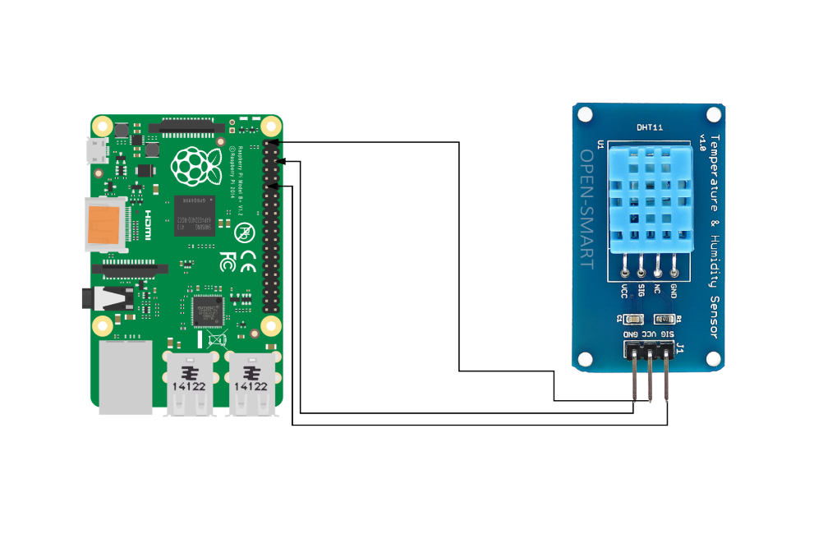
Donanım Bağlantı Şeması
DHT11 sensörünün gerilim ve toprak beslemesini Raspberry Pi’ ye ait 3.3 Volt ve Ground pinlerine bağladıktan sonra geriye kalan data pinini Raspberry Pi’ deki herhangi bir GPIO pinine bağlanabilir.
Yapılan projede sensörün data pini GPIO 17 pinine bağlanmıştır.

Slide 7

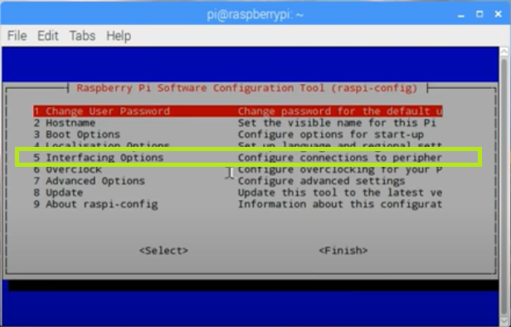
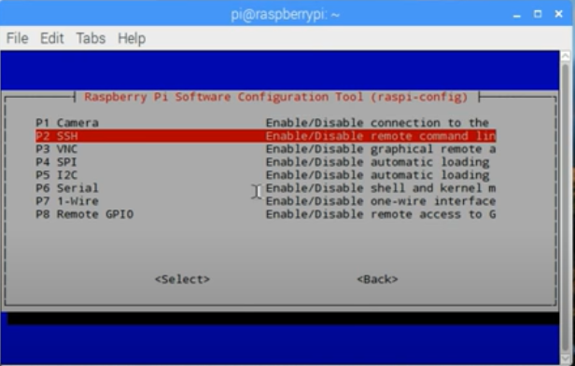
SSH Protokolünü Aktif Etme
Raspberry Pi’ a başka bir bilgisayardan erişim için SSH protokolünden yararlanılabilir.
Bu protokolün aktif edilmesi için adımlar şu şekildedir :
1-) Terminal ekranından «sudo raspi-config» komutu çalıştırılır
2-) Açılan ekrandan «Interfacing Options» seçilir.
3-) Son olarak SSH seçilir ve aktif edilir ve bu pencereden çıkılır.

Slide 8
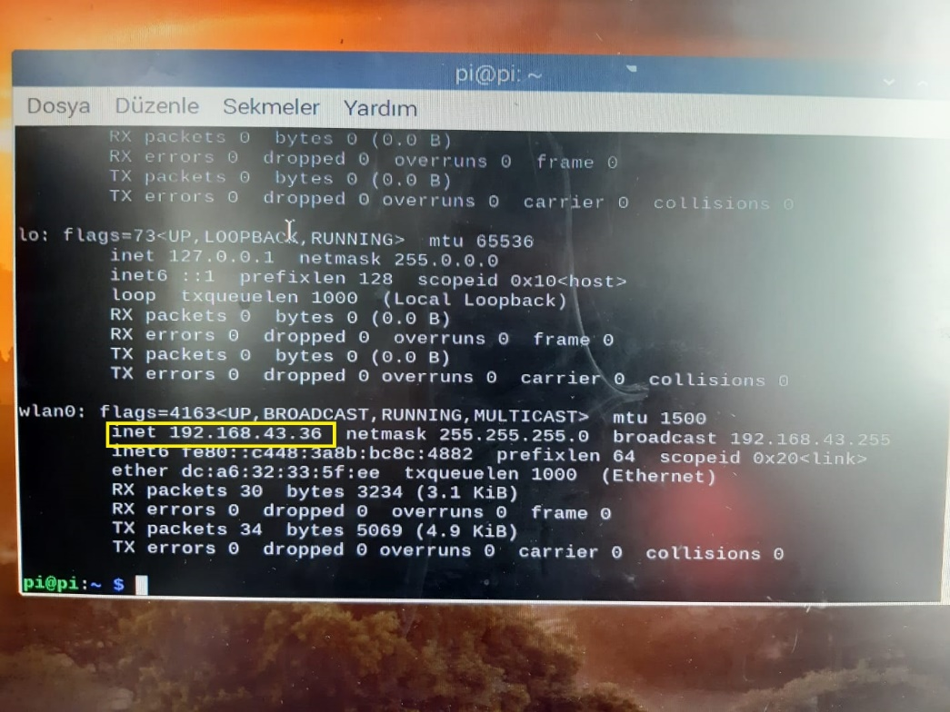
SSH Protokolünü Aktif Etme
4-) Terminal ekranından «ifconfig» komutu çalıştırıldığında ağ bağlantıları görüntülenecektir.
Bu ekrandan Raspberry Pi ait IP adresi öğrenilebilir. Bunun için bağlı olunan ağın isminin altında «inet» ’in yanına bakmak yeterlidir.

Slide 9
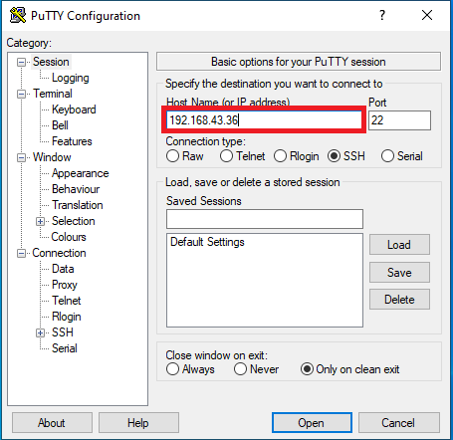
SSH Protokolünü Aktif Etme
4-) Uzaktan bağlanacak olan bilgisayara bir SSH programı olan PuTTY indirilir. Programı indirme linki: https://www.chiark.greenend.org.uk/~sgtatham/putty/latest.html
5-) Açılan PuTTY uygulamasında bağlantı tipi SSH seçilir ve IP adresi kısmına da Raspberry’ e ait olan IP adresi girilir. Daha sonra çıkan ekrandan Raspberry’ e ait kullanıcı ve şifre girildikten sonra işlem tamamlanır.

Slide 10
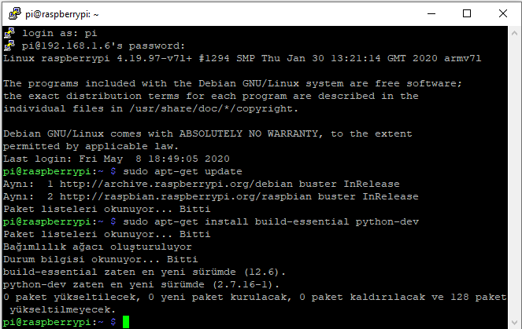
Paket Güncelleme
Raspberry Pi’ a herhangi bir paket yüklenmeden önce paket güncellenmesi yapılması gerekir.
«sudo apt-get update» komutu ile güncelleme yapılır.
«sudo apt-get install build-essential python-dev» komutu ile Python dev paketleri yüklenir.

Slide 11
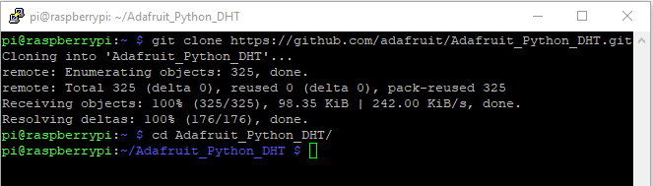
DHT11 Kütüphanesi Kurulumu
«git clone https://github.com/adafruit/Adafruit_Python_DHT.git» komutu ile kaynak kodlar GitHub sitesinden indirilir. İndirilen klasör içinde kurulum dosyası yer almaktadır.
«cd Adafruit_Python_DHT» komutu ile indirilen klasöre geçiyoruz.

Slide 12
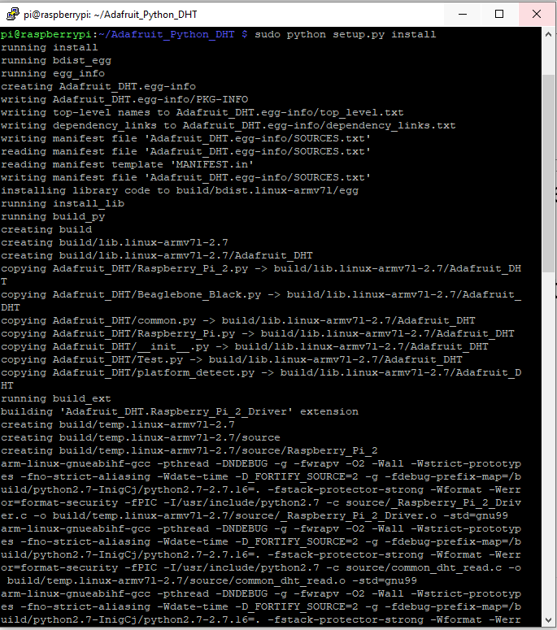
DHT11 Kütüphanesi Kurulumu
«sudo python setup.py install» komutuyla klasörün içindeki ‘setup’ dosyası kurulur. Kurulum bittikten sonra hazır hale gelmesi için sistemin yeniden başlatılması gerekecektir.
«sudo reboot» komutu ile sistem yeniden başlatılır.

Slide 13

DHT11 Kurulumunu Test Etme
Adafruit, sensörünüzün düzgün çalışıp çalışmadığını kontrol etmek için kullanabileceğiniz örnek bir komut dosyası sağlar. Bunun için sırasıyla şu komutlar girilir :
«cd Adafruit_Python_DHT» komutu ile İndirilen kütüphanenin klasörüne geçiş yapılır.
«cd examples» komutu ile örneklerin bulunduğu klasörün içine girilir.
«python AdafruitDHT.py 11 17»
Örnek komut dosyası iki parametre alır. Birincisi, DHT11'i temsil etmek için “11” olarak ayarlanan sensör tipidir. İkincisi GPIO numarasıdır.
BCM Numaralandırma kullanılmalı!

Slide 14

NGINX Web Sunucusu
NGNIX tasarlanırken düşük hafıza kullanımı, yüksek eş zamanlı çalışma ve yüksek performans sağlayacak şekilde tasarlanan açık kaynak kodlu bir web sunucusudur.
Linux platformu haricinde Unix, BSD, Windows gibi platformlarda çalışabilmektedir.
Düşük Hafıza Kullanımı
Eş Zamanlı Çalışma
Yüksek Performans

Slide 15
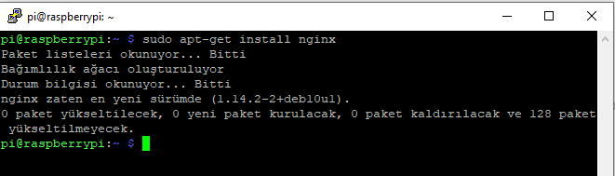
NGINX Kurulumu
Raspberry Pi ’yı web sunucusu olarak kullanabilmek için ilk olarak Raspbian üzerinde Nginx kurulmalıdır.
«sudo apt-get install nginx» komutu ile Nginx kurulumu yapılır.

Slide 16
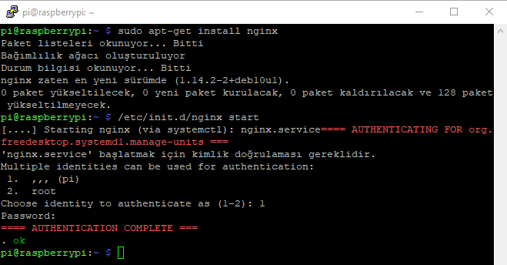
NGINX Servisini Başlatma
Kurulum tamamlandıktan sonra Nginx servisi başlatılması gerekir.
«/etc/init.d/nginx start» komutu ile Nginx servisi başlatılır.

Slide 17
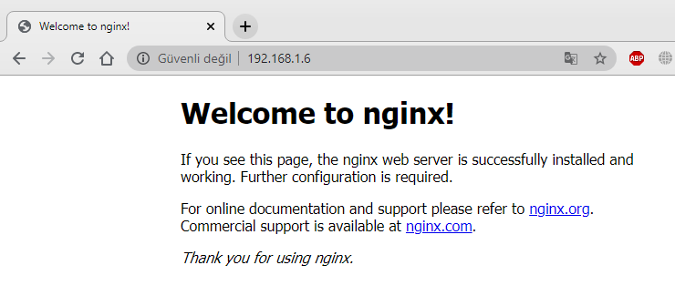
NGINX Kurulumunu Test Etme
Kontrol etmek için bilgisayardan tarayıcıyı açılıp Raspberry Pi ’a ait IP adresi yazılır ve aşağıdaki gibi bir sayfa açılması gerekir.
Artık Nginx HTML dosyalarını sunmaya hazırdır.

Slide 18

SQLite Kurulumu
Verileri yazmak için Raspberry Pi üzerine kurulan veri tabanı yazılımıdır. Yapılan uygulamada çok büyük miktarlarda veri tutulmadığından bu uygulama için SQLite veri tabanı kullanıldı.
Uygulamamız web tabanlı bir uygulama olacağından proje klasörünü Nginx web sunucumuzun doküman kök dizini içinde açmamız daha iyi olacaktır.
Bu klasöre Raspberry Pi kullanıcısının yazma yetkisi olmadığından burada klasör veya dosya açarken komutları «sudo» ile birlikte kullanmak gerekecektir.

Slide 19
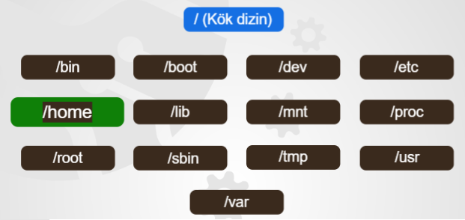
Linux Dosya Sistemi
Linux dosya sisteminde normal kullanıcı (user), /home klasörünün altındaki kendisine ait alanda komutları çalıştırabilir. Ancak kök dizini içerisindeki diğer klasörlerde herhangi bir işlem yapma yetkisi yoktur.
Kök dizinindeki tüm dosyalarda değişiklikleri ancak süper kullanıcı (Super user) yapabilir.
Normal bir kullanıcıda iken değişiklik yapmak için kullanıcıya süper yetki verilmesi gerekir. Bunun içinde kodların önünde «sudo» ifadesi yer alır.
Ör: sudo + pi => superuser
[sudo = Super-User DO]

Slide 20
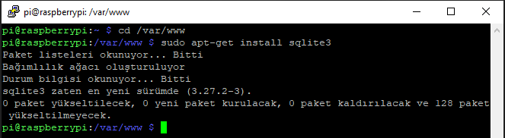
SQLite Kurulumu
«cd /var/www» komutu ile kök dizininde bulunan klasörleri /var’ ın altında yer alan /www klasörüne geçilir.
«sudo apt-get install sqlite3» komutu ile SQLite dosyası indirilir.
İndirme işleminden sonra veri tabanı kurulu olacaktır. Artık ölçüm verilerini saklayacağımız tablomuzu oluşturabiliriz.

Slide 21
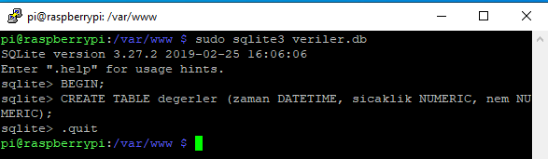
SQLite Kurulumu
«sudo sqlite3 veriler.db» komutu ile ‘veriler’ adında veri tabanı oluşturulur.
Tablo oluşturmak için gerekli komutlar girilir:
«BEGIN;»
«CREATE TABLE degerler (zaman DATETIME, sicaklik NUMERIC, nem NUMERIC);»
«.quit» ile işlemi tamamlayıp çıkıyoruz.

Slide 22
SQLite
Veri tabanı dosyamızın sahibi olarak www-data kullanıcısını atayalım. Böylece NGINX web sunucusunun veri tabanı dosyamızı okuyabilmesi sağlanır.
«sudo chown www-data:www-data /var/www/veriler.db»
Veri tabanı dosyamız ve içinde oluşturduğumuz tablomuz hazır.
Şimdi Raspberry Pi’ a bağlı DHT11 sensöründen veri okumaya ve bu verileri veri tabanına yazma süreçlerine geçilebilir.

Slide 23
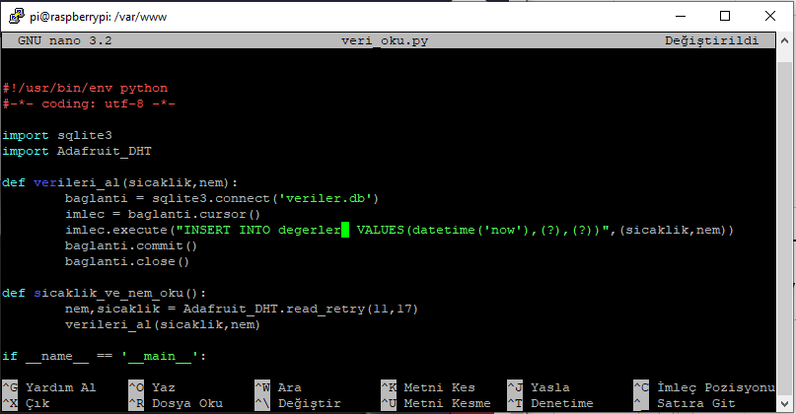
Sensörden Okunan Verileri Veri Tabanına Kaydetme
‘/var/www’ klasöründe iken terminalde «sudo nano veri_oku.py» komutu ile yeni bir Python dosyası açıp verileri okuyacak ve veri tabanına yazacak kodu buraya yazıyoruz.

Slide 24

Test
Yazdığımız kodu test etmek için komut satırında
«sudo python ./veri_oku.py» komutunu girdiğimizde veri tabanına kayıt yapıp bir satır aşağıya inmesi gerekir.
Programımız hatasız olarak çalıştığında sıcaklık ve nem verileri sensörden okunup veri tabanına yazılacak ve tekrar komut satırına dönülecektir.

Slide 25

Flask ile Ölçüm Verilerini Webde yayınlamak
Veri tabanına keydedilen verileri web ortamında yayınlamak için Python diliyle yazılmış olan mikro framework olan Flask kullanıldı. Flask bir mikro framework olmasına rağmen küçük boyutlu ve kolay öğrenilmesi nedeniyle web uygulamaları ve API’ lar geliştirmek için uygundur.

Slide 26
Flask Kurulum
Flask’i kurmadan önce Python paket yöneticisi pip’i kurmamız gerekiyor.
«sudo apt-get install python-pip» komutu ile ‘pip’ kurulur.
«pip install flask» komutu ile Flask’ın kurulumu sağlanacaktır.

Slide 27
Flask ile Verileri Web Sitesinde Yayınlamak
«sudo mkdir sicaklik_nem» komutu ile /var/www klasörünün altında web sitesi için gerekli dosyalar oluşturulur.
«cd sicaklik_nem» komutu ile oluşturulan dosyaya geçilir.
Web sitesi 2 bölümden oluşur.
*Back-End
*Front-End

Slide 28
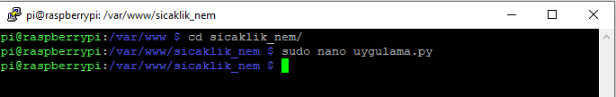
Web Sitesi Arka Yüz (Back-End)
Bir web projesinin son kullanıcının görmediği çekirdek yazılım kısmına Back-End denir.
Kullanıcıların görmediği kısımların ve ana sistemin arka yüzün geliştirilme işlemidir. Bir programın hangi programlama diliyle yazılacağını bulmak, bu yazılımın programlama dilleriyle meydana getirilmesi ve bir veri tabanına bağlanması gibi işlevlerin tümü back-end yazılım tasarımına girer
«sudo nano uygulama.py» komutu ile ‘uygulama’ adında bir Python dosyası açılıp içine kodlar yazılır.

Slide 29
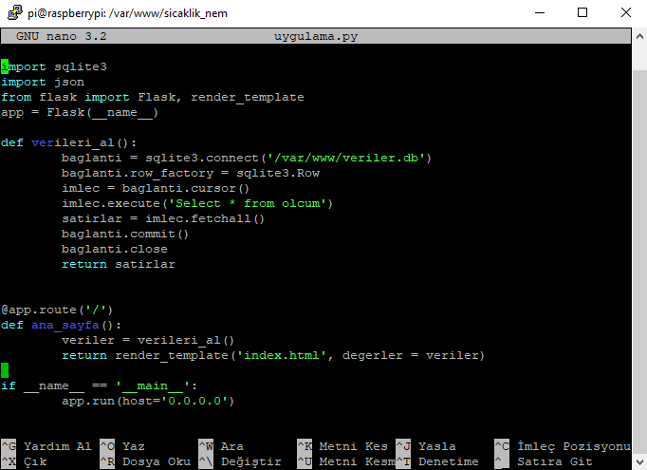
Python Dosyası

Slide 30

Web Sitesi Önyüz (Front-End)
Web sitesinin ön yüzünün HTML, CSS ve JavaScript gibi teknolojileri kullanarak web sitesinin görsel tarafını oluşturma işlemi front-end olarak tanımlanır. Web sitesinin yapımında kullanılacak renk, içerik yerleşimi, yazı tipi vb. tasarım çalışmalarını kapsar.
«sudo mkdir templates» komutu ile ‘templates’ klasörü oluşturulur.
«cd templates» komutu ile oluşturulan klasöre geçiş yapılır.
«sudo nano index.html» komutu ile ‘index’ adlı bir HTML dosyası açılıp içine kodlar yazılır.

Slide 31
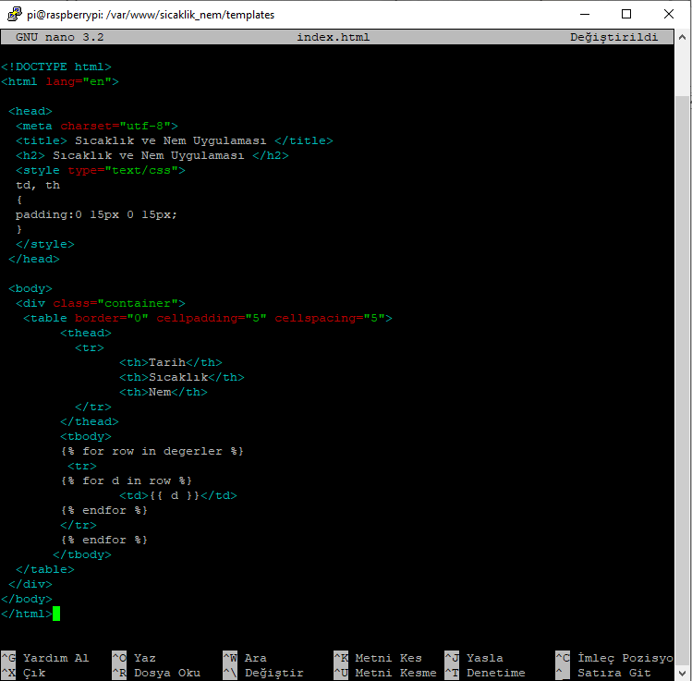
HTML Dosyası

Slide 32
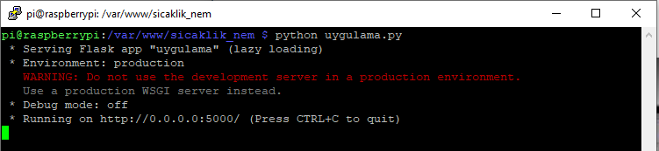
Web Sitesini Yayına Alma
«python uygulama.py» komutu ile uygulama Flask geliştirme sunucusu ile çalıştırılır. Bu işlemler tamamlandıktan sonra veri tabanındaki kaydedilen veriler sitede gözükür.

Slide 33
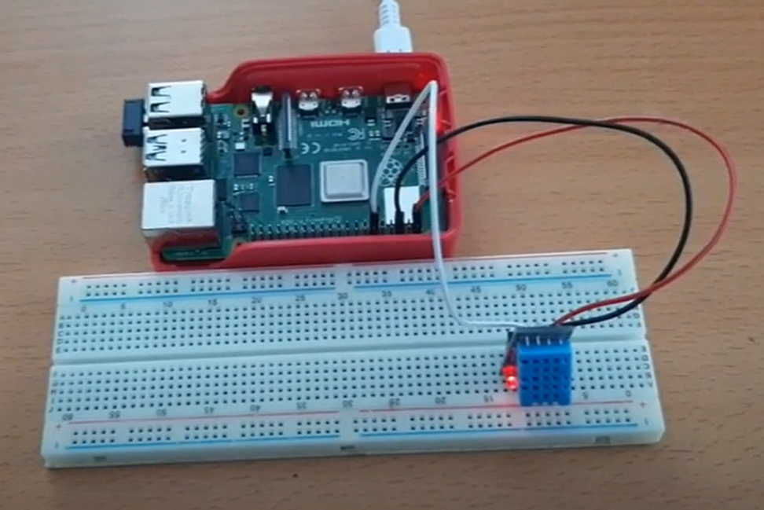
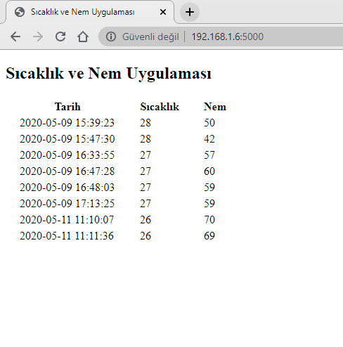
Sonuç

Slide 34
Projede kullanılan gerekli dosyalar, kodlar ve kaynaklar aşağıdaki GitHub linkinde yer almaktadır:
https://github.com/msensoy/GomSisProje
Adım adım projenin hazırlanışı video linki: https://www.youtube.com/watch?v=r5sigewGcic&feature=youtu.be

Slide 35
TEŞEKKÜRLER…

